Slide 1
25 / Junio 2015
Comité de Propuestas Avance en proceso de elaboración de Nuevo Plan Estratégico de Malaria (Dialogo de País, elección de RP, contratación de consultores etc.)
Dr. Jaime Enrique Alemán Escobar / MINSAL
Dr. Miguel Aragón / OPS
Plenaria 07-2015

Slide 2
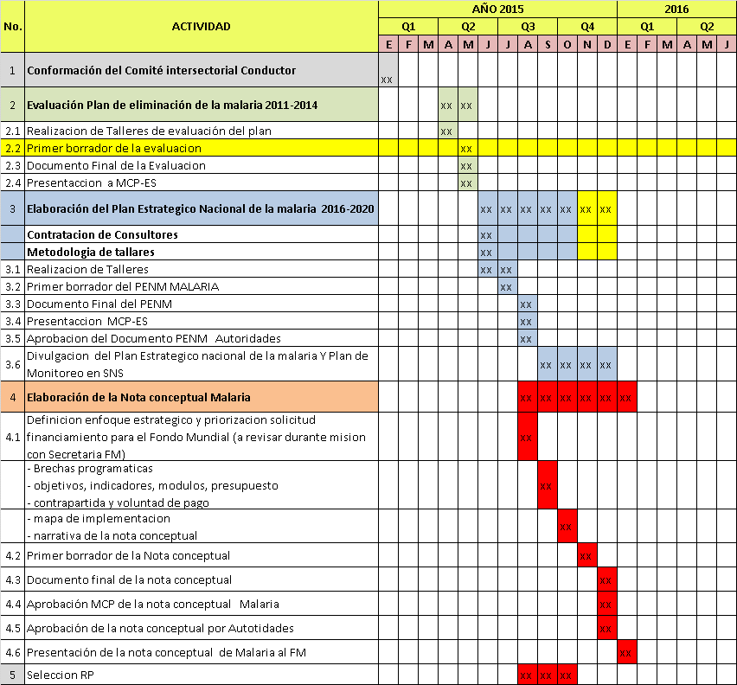
RUTA CRITICA ELABORACION PENM Y NC DE MALARIA

Slide 3
DIALOGO DE PAIS PARA ELABORACION DEL PENM
TALLER | REGION | FECHA | No. INVITADOS
Primero | Metropolitana | 15 de julio | 121
Segundo | Oriente | 17 de julio | 89
Tercero | Occidente | 22 de julio | 76
Cuarto | Central y Paracentral | 24 de julio | 116

Slide 4
INSTITUCIONES CONVOCADAS POR REGION
REGION | SECTOR | INSTITUCIONES
METROPOLITANA | ACADEMIA | UES, UEES, IEPROES, USAM, UNSSA, UJMD
 | COLVOL | OTE, NORTE, SUR, CENTRO
 | ONG | PROVIDA, Plan Internacional, CONAMUS, MSF, Foro de Salud
 | COOPERACION | OPS, JICA, LUX, AECID, ONUSIDA, UNICEF,ONU,MUJERES, PNUD, USAID, Comando Sur, CDC, Proyecto Mesoamérica, SECOMISCA
 | SALUD | ISSS, COSAM, IBM, ISRI, DNM
 | MINSAL | Director Regional, Epidemiólogo, Jefe de Vectores, Jefe de Promotores de Salud, J. Educadores, J de Laboratorio, J de Salud Ambiental, J. de Provisión de Servicios
 | SIBASI | Coordinador de SIBASI, Epidemiólogo, Jefe de Vectores, Jefe de Promotores de Salud, J. Educadores, J de Laboratorio, J de Salud Ambiental, J. de Provisión de Servicios, Entomólogos
 | NIVEL CENTRAL | Dirección de Salud Ambiental , DVS, DEI/EID, Dirección de Hospitales, Primer Nivel de Atención, LNR, INS, Enfermería, UFI, UEP, Fondo Externos, Dirección de RRHH, Unidad de Educación y Promoción de la Salud.
 | PRIVADO | Colegio Médico, Asociación de infectología, Asociación de medina interna, Asoc. Salud Pública, Consejo Superior de Salud Pública, Asociación de microbiología y parasitología, Hospitales Privados.
 | ALCALDIA | Ilopango, COAMS
 | OBF | REPRESENTADOS EN EL MCP

Slide 5
INSTITUCIONES CONVOCADAS POR REGION
REGION | SECTOR | INSTITUCIONES
ORIENTAL | ACADEMIA | Universidad Gerardo Barrios , Universidad Católica de Oriente,
 | COLVOL | Morazán, San Miguel , Usulután, La Unión
 | ONG | PROVIDA, CONAMUS, Foro de Salud
 | SALUD | ISSS, COSAM, IBM
 | MINSAL | Director Regional, Epidemiólogo, Jefe de Vectores, Jefe de Promotores de Salud, J. Educadores, J de Laboratorio, J de Salud Ambiental, J. de Provisión de Servicios
 | SIBASI | Coordinador de SIBASI, Epidemiólogo, Jefe de Vectores, Jefe de Promotores de Salud, J. Educadores, J de Laboratorio, J de Salud Ambiental, J. de Provisión de Servicios, Entomólogos
 | NIVEL CENTRAL | Dirección de Salud Ambiental, DVS, LNR, UEP, Fondo Externos, Unidad de Educación y Promoción de la Salud.
 | PRIVADO | Asociación de medina interna, Hospitales Privados (Nuestra Señora de la Paz, Hospital de Santa Rosa de Lima)
 | ALCALDIA | La Unión, Meanguera del Golfo
 | OBF | CARITA, CRS

Slide 6
INSTITUCIONES CONVOCADAS POR REGION
REGION | SECTOR | INSTITUCIONES
OCCIDENTAL | ACADEMIA | UNIVO, Universidad Católica de Occidente
 | COLVOL | Santa Ana, Ahuachapán Sonsonate
 | ONG | MSF, ONG de casa, Foro Nacional de Salud
 | SALUD | ISSS, COSAM, IBM
 | MINSAL | Director Regional, Epidemiólogo, Jefe de Vectores, Jefe de Promotores de Salud, J. Educadores, J de Laboratorio, J de Salud Ambiental, J. de Provisión de Servicios
 | SIBASI | Coordinador de SIBASI, Epidemiólogo, Jefe de Vectores, Jefe de Promotores de Salud, J. Educadores, J de Laboratorio, J de Salud Ambiental, J. de Provisión de Servicios, Entomólogos
 | NIVEL CENTRAL | Dirección de Salud Ambiental, DVS, LNR, UEP, Fondo Externos, Unidad de Educación y Promoción de la Salud.
 | PRIVADO | Asociación de medina interna, Hospitales Privados
 | ALCALDIA | Jujutla, Acajutla, Santa Isabel Ishuatan
 | OBF | CARITA, CRS

Slide 7
INSTITUCIONES CONVOCADAS POR REGION
REGION | SECTOR | INSTITUCIONES
CENTRAL Y PARACENTRAL | ACADEMIA | Universidad Andrés Bello, Universidad Oscar Arnulfo Romero
 | COLVOL | Chalatenango , La Libertad, Cabañas, San Vicente, La Paz y Cuscatlán
 | ONG | Plan Internacional, Foro Nacional de Salud
 | SALUD | ISSS
 | MINSAL | Director Regional, Epidemiólogo, Jefe de Vectores, Jefe de Promotores de Salud, J. Educadores, J de Laboratorio, J de Salud Ambiental, J. de Provisión de Servicios
 | SIBASI | Coordinador de SIBASI, Epidemiólogo, Jefe de Vectores, Jefe de Promotores de Salud, J. Educadores, J de Laboratorio, J de Salud Ambiental, J. de Provisión de Servicios, Entomólogos
 | NIVEL CENTRAL | Dirección de Salud Ambiental, DVS, LNR, Unidad de Educación y Promoción de la Salud
 | PRIVADO | Hospitales Privados
 | ALCALDIA | Puerto de La Libertad

Slide 8
COMITÉ DE PROPUESTA MALARIA
NOMBRE | FUNCION | ORGANIZACION | SECTOR | TIPO DE APORTE
Dra. Celina de Miranda | Coordinadora del Comité | ONUSIDA | Cooperación Internacional | Coordinación y metodológico
Dr. Jaime Alemán | Miembro | MINSAL | Gobierno | Técnico
Dr. Miguel Aragón | Miembro | OPS-OMS | Cooperación Internacional | Técnico y metodológico
Sr. Edilberto Cruz | Miembro | VOLUNTARIO SIBASI CABAÑAS | Afectados Malaria | Conocimiento comunitario
Sra. Norma Ortiz | Miembro | VOLUNTARIO SIBASI SAN MIGUEL | Afectados Malaria | Conocimiento comunitario
Lcda. Virginia de Cruz | Miembro | IEPROES | Académico | Técnico y Conocimiento comunitario
Dra. Yamila Abrego | Miembro | PLAN INTERNACIONAL | ONG´s | Técnico y Conocimiento comunitario
Lcda. Marta Alicia de Magaña | Miembro | DIRECCION EJECUTIVA DEL MCP-ES | Cooperación Internacional | Coordinación y metodológico
Lcda. Isabel Mendoza | Miembro | MINSAL | Gobierno | Técnico Financiero
Dra. Guadalupe Flores | Miembro | MINSAL | Gobierno | Técnico

Slide 9
EQUIPO TECNICO DE APOYO AL PROCESO DE ELABORACIÓN PENM Y NC DE MALARIA
No. | NOMBRE | CARGO | PROCEDENCIA
1 | Dra. Nelly Alvarado | Epidemióloga Regional | Región Occidental
2 | Dr. Ramón David Argueta Sales | Epidemiólogo Regional | Región Central
3 | Dr. Félix Valladares G. | Epidemiólogo Regional | Región Metropolitana
4 | Dr. Guillermo Santamaría | Epidemiólogo Regional | Región Paracentral
5 | Dra. Blanca de Jesús Romero de Santos | Epidemióloga Regional | Región Oriental
6 | Sr. Omar Martinez | Jefe de Vectores | Región Occidental
7 | Sr. José Luis Rivas Jiménez | Jefe de Vectores | Región Central
8 | Sr. Pablo Ramírez Álvarez | Jefe de Vectores | Región Metropolitana
9 | Sr. Juan Molina | Jefe de Vectores | Región Paracentral
10 | Sr. Juan Adalberto Granados | Jefe de Vectores | Región Oriental
11 | Dra. Mirna E. Gavidia | Colaboradora Técnica Médica | Unidad de Vectores /DSA
12 | Dra. Alexandra Portillo | Colaboradora Técnica Médica | DEI
13 | Dra. Natalia Carpio | Colaboradora Técnica Médica | Dirección Primer Nivel de Atención
14 | Lcda. Marta Alicia Hernández | Colaboradora Técnica Médica | LNR

Slide 10
PROXIMOS PASOS
Contratación de Consultor Técnico para el PENM 2016-2020, Financiado por OPS.
Contratación de Consultor Financiero para el PENM 2016-2020, Financiado por Plan Internacional.
Elección del RP, cuando se tenga el borrador final del PENM 2016-2020.

Slide 11
MCP-ES
Contribuyendo a la reducción significativa y sostenible del VIH Sida y Tuberculosis, a través de las subvenciones del Fondo Mundial
www.mcpelsalvador.com.org
www.facebook.com/MCPES2002
@MCPElSalvador

